Slide 1
Наш город – наш дом.
О чистоте
окружающей среды

Slide 2
Данишевской Марины Геннадьевны
Презентация воспитателя высшей категории МДОУ № 54

Slide 3
Цель: Формирование мотивов, потребностей и привычек экологически целесообразного поведения и деятельности.
Задачи:
Обучающие: учить детей быть ответственными за свои поступки. Формировать культуру поведения в природе . Обогащать представления об окружающем мире.
Развивающие: способствовать развитию основных процессов мышления( анализ, синтез, сравнение)
Воспитательные: воспитывать бережное отношение к окружающей среде, заботиться о чистоте города, восхищаться природой Кольского края.

Slide 4
Население Мурманска
Составляет порядка 319 тыс.человек

Slide 5
Нас так много!!! Давайте сделаем наш город чистым!!

Slide 7
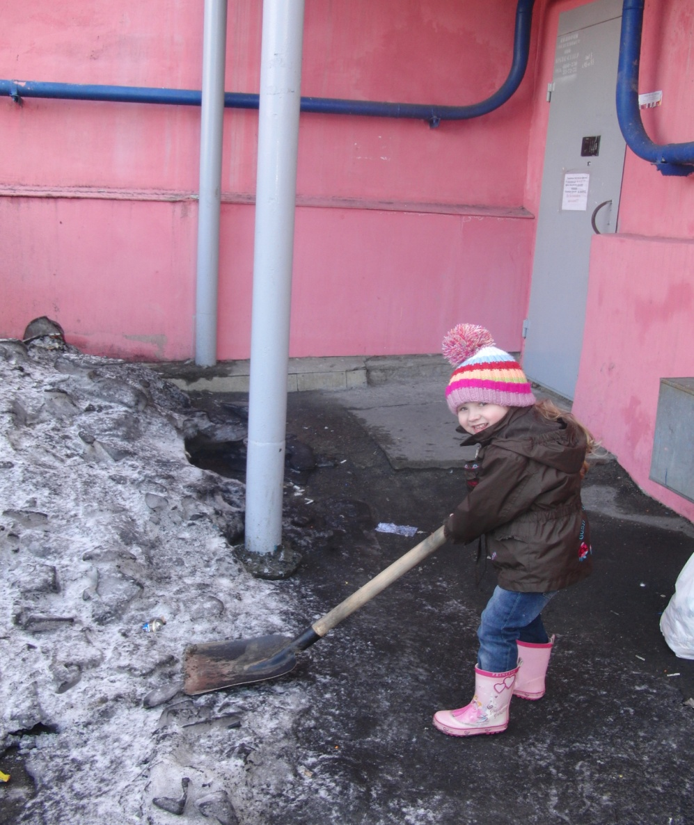
Оглянись вокруг себя! Может это твой дом? Твоя улица….
Я тоже маленькая частичка в огромном море добра и чистоты

Slide 9
Чисто не там где убирают, а там - где не мусорят!
Ейск
Мурманск

Slide 10
Общими усилиями мы сможем сделать город чистым, и природа не останется у нас в долгу!

